Slide 1

ANAK BERKEBUTUHAN KHUSUS
-
-

Slide 2

Pengertian Anak Berkebutuhan Khusus
Anak berkebutuhan khusus adalah anak dengan karakteristik khusus yang berbeda dengan anak pada umumnya tanpa selalu menunjukan pada ketidakmampuan mental, emosi atau fisik. Anak dengan kebutuhan khusus adalah anak yang secara signifikan mengalami kelainan/ penyimpangan (fisik, mental-intelektual, sosial, dan emosional) dalam proses pertumbuhkembangannya dibandingkan dengan anak-anak lain yang seusia sehingga memerlukan pelayanan pendidikan khusus.

Slide 3
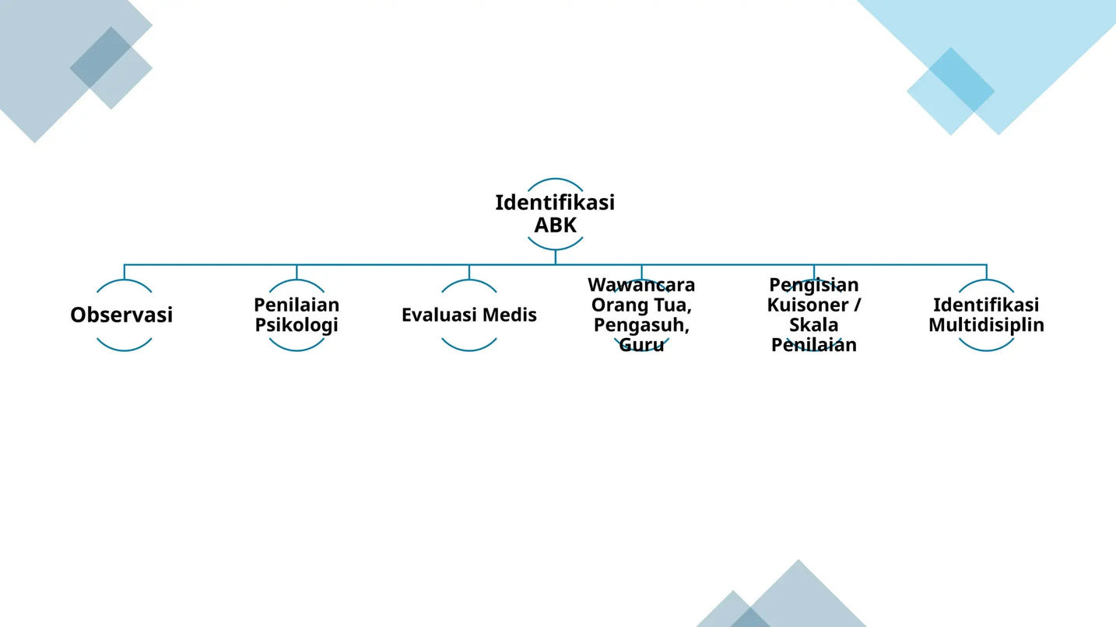



Slide 4
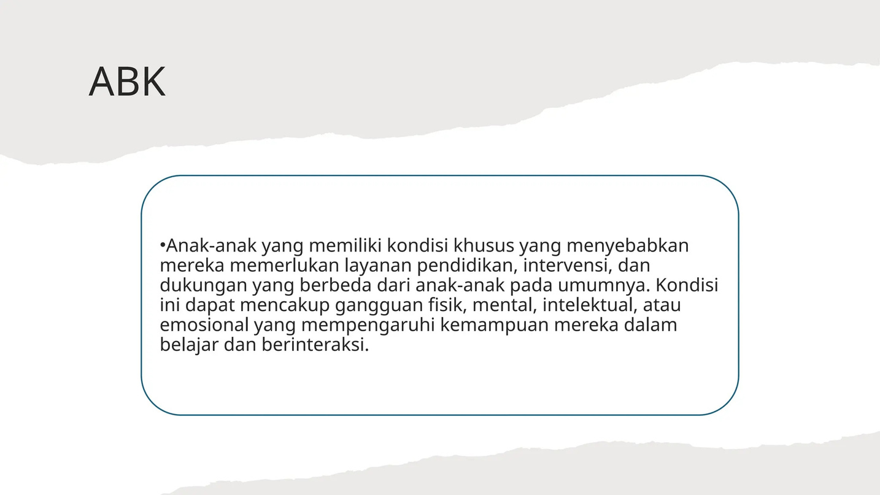


Slide 5

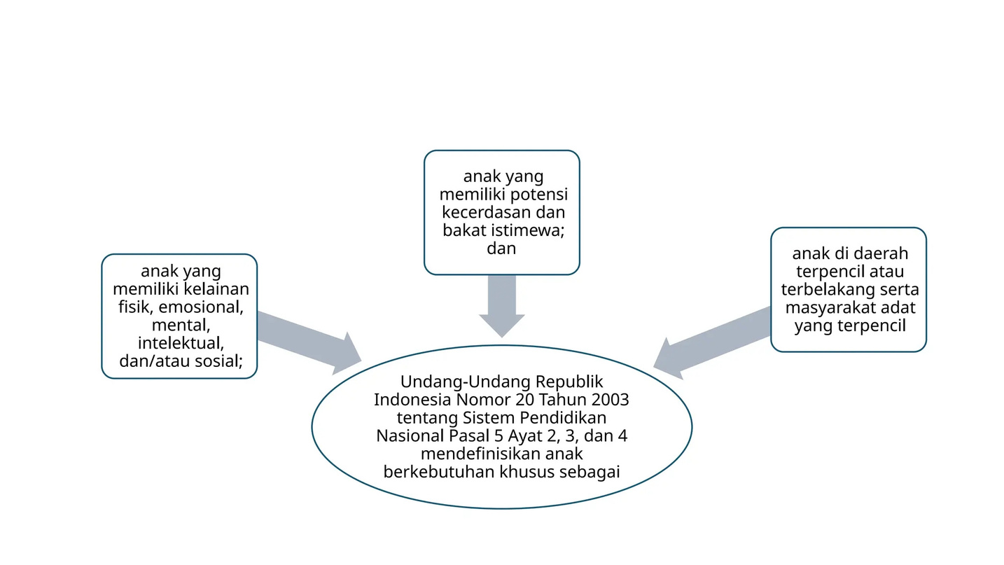

Slide 6

KLASIFIKASI ANAK BERKEBUTUHAN KHUSUS (ABK) DISABILITAS ATAU DIFABILITAS
Berikut klasifikasi anak ABK:
  Tunanetra
  Tunarungu
  Tunagrahita
  Tunadaksa
  Tunalaras
  Autisme
  ADHD (Attention Deficit Diperatif Desorder)
  Lamban Belajar (Slow Learner)
  Anak Berbakat
  Anak Kesulitan Belajar Spesifik

Slide 7


Penyebab Anak Berkebutuhan Khusus dibagi menjadi tiga berdasarkan waktu kejadiannya:
  PrenatalTimbulnya disabilitas terjadi sewaktu masih dalam kandungan atau sebelum lahir.
  Perinatal atau NatalWaktu terjadinya pada sesaat sebelum lahir, saat kelahiran, atau sesaat setelah lahir.
  PascanatalTerjadinya setelah anak lahir dan dalam kurun waktu kurang lebih 18 tahun atau sebelum masa perkembangan usai.

Slide 8

Ciri-ciri Anak Berkebutuhan Khusus
  Sulit memperhatikan detail
  Kontak mata tidak fokus
  Emosional
  Sulit berhitung
  Kesulitan berkomunikasi
  Terlalu banyak bicara
  Lebih suka menyendiri
  Memiliki ekspresi yg bebeda
  Mengabaikan latihan1
  Sulit berorganisasi

Slide 9
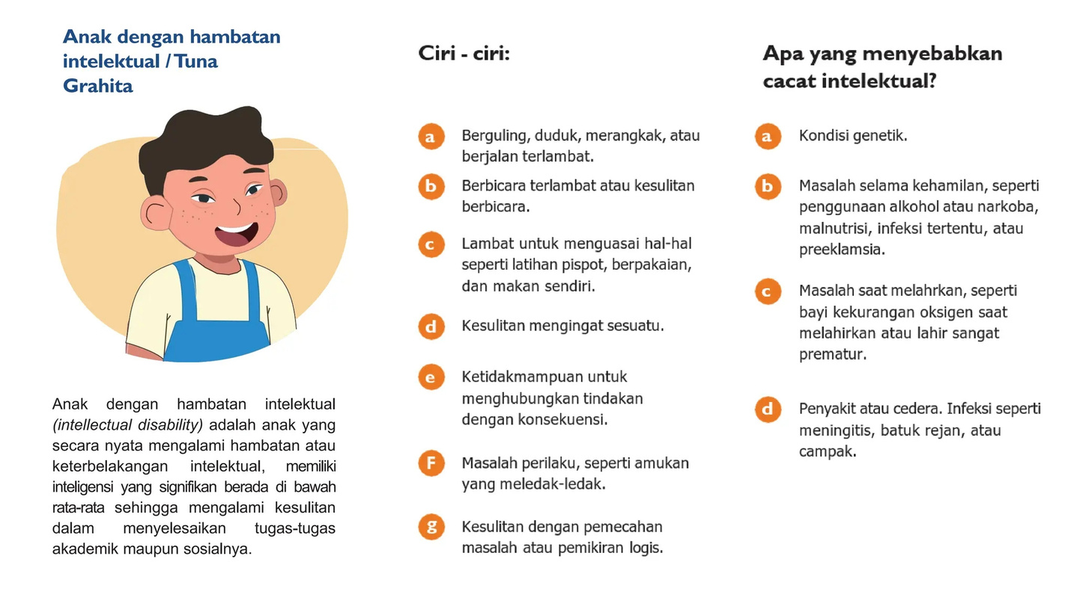

Slide 10
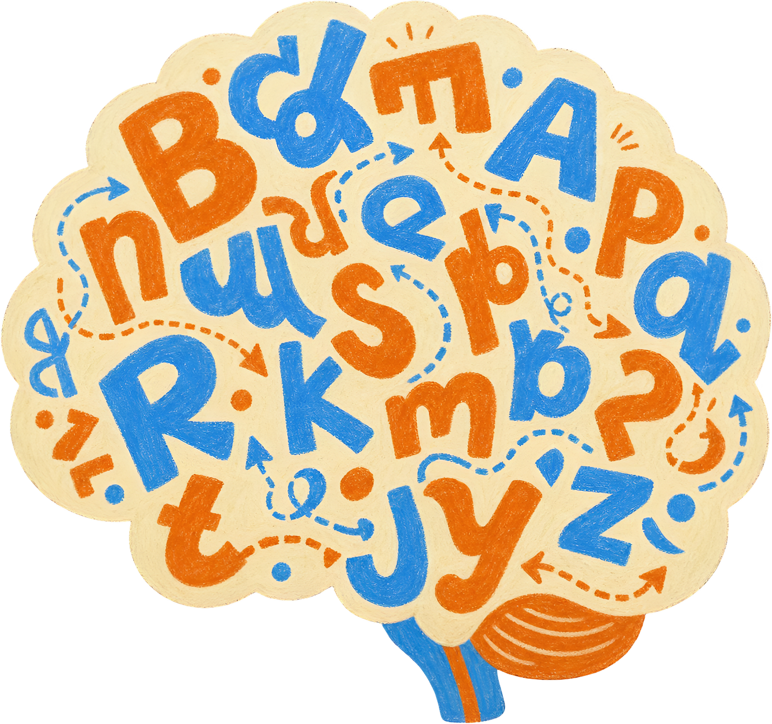

Klasifikasi anak kesulitan BELAJAR
Kesulitan belajar menurut Mark Selikowitz dibagi menjadi dua kelompok kesulitan belajar, yaitu
  kelompok pertama kesulitan dalam kemampuan dasar akademik diantaranya membaca (dyslexia), menulis (dysgraphia), mengeja (spelling), berhitung (diskalkulia) dan bahasa (aphasia),
  kelompok kedua antara lain kesulitan pada kemampuan organisasi, mengontrol perilaku, kemampuan sosial, dan kemampuan koordinasi.

Slide 11

Karakteristik kesulitan belajar Menurut Clement dalam Hallahan dan Kauffman, yaitu:
  hiperaktif
  gangguan presepsi motorik
  emosi yang labil
  kurangnya koordinasi
  gangguan perhatian 6 ) impulsif
  gangguan memori dan berpikir
  kesulitan pada akademik (membca, menulis, berhitung
  kesulitan dalam menyimak.

